Slide 1

Siti Monalisa, ST, M.Kom
STRATEGY CRM - CUSTOMER PORTFOLIO MANAGEMENT

Slide 2
Definisi Customer Portfolio
Portfolio pelanggan adalah kumpulan kelompok pelanggan yang saling ekslusif yang terdiri dari keseluruhan basis pelanggan bisnis
Istilah portfolio sering digunakan dalam konteks investasi untuk menggambarkan koleksi aset yang dimiliki oleh individu/institusi.
Setiap aset dikelola secara berbeda sesuai dengan perannya dalam strategi investasi pemiliknya
Notes:
Manajemen Portofolio Pelanggan (CPM) bertujuan untuk mengoptimalkan kinerja bisnis - apakah itu berarti pertumbuhan penjualan, peningkatan profitabilitas pelanggan, atau hal lain - di seluruh basis pelanggan. Ini dilakukan dengan menawarkan proposisi nilai yang berbeda kepada yang berbeda segmen pelanggan. Misalnya, NatWest Bank yang berbasis di Inggris mengelola pelanggan bisnisnya berdasarkan portofolio. Ini telah membagi pelanggan menjadi tiga segmen berdasarkan ukuran, nilai umur dan kelayakan kredit mereka.
20an : Di usia ini, ada dua jenis asuransi jiwa yang bisa Anda pilih: asuransi jiwa berjangka dan asuransi jiwa permanen. Untuk usia 20-an yang baru saja lulus atau baru merintis karier, Rp15.000 per bulan dan Rp162.000 per tahun, asuransi ini membantu memberikan Anda rasa aman bahwa Anda akan mendapatkan kepastian pertanggungan yang meringankan keluarga atas segala risiko yang mungkin terjadi dalam hidup.
30-40 : Ketika Anda mencapai usia 30 atau lebih, Anda mungkin telah memiliki buah hati yang harus dibesarkan, kredit rumah yang harus dibayar, dan berbagai biaya-biaya hidup tambahan lainnya. Saran terbaik kurang lebih sama. Anda membeli asuransi jiwa sebanyak yang Anda mampu. Namun, jika Anda sudah memiliki asuransi jiwa, bisa jadi inilah saatnya untuk mengubah polis Anda menjadi asuransi jiwa "Whole Life". Walau sedikit lebih mahal, tetapi asuransi jiwa ini menawarkan perlindungan asuransi hingga usia lebih dari 100 tahun
50, 60 dst : Pada tahap ini, Anda mungkin tengah memperhatikan rencana pensiun dan penyelesaian pembayaran kredit rumah. Artinya, Anda sedang membutuhkan lebih banyak stabilitas keuangan dan perlindungan finansial. Para lansia yang berusia antara 55-80 tahun dijamin diterima tanpa pemeriksaan kesehatan. Premi untuk peserta wanita dimulai dari Rp 219.831/bulan, sedangkan premi untuk peserta pria dimulai dari Rp 300.268/bulan

Slide 3
Pelanggan tidak hanya memiliki kebutuhan, preferensi dan harapan yang berbeda namun juga profil pendapatan dan biaya yang berbeda dan karenanya harus dikelola dengan cara yang berbeda, Misal :
Dalam konteks B2B :
Kelompok 1 dari pelanggan mungkin ditawarkan produk yang disesuaikan dan pengelolaan akunnya, dan
kelompok 2 ditawarkan produk standar dan layanan mandiri berbasis web.

Slide 4
Siapakah pelanggan ?
Pelanggan dibedakan dalam 2 konteks :
Pelanggan Bisnis
Produsen
Penjual
Organisasi atau
Institusi (Non Profit/Pemerintah)
Pelanggan Akhir
Individu
Rumah tangga

Slide 5
Basic Disciplines for CPM
Sejumlah disiplin dasar yang dapat berguna selama CPM :
Market segmentation (Segmentasi Pasar)
Sales forecasting (Peramalan Penjualan)
Activity-based costing
Customer life-time value estimation (CLV)
Data-mining

Slide 6
1. Segmentasi Pasar
Segmentasi pasar adalah proses membagi pasar menjadi kelompok/group yang lebih homogen karakteristiknya yang akan menciptakan value (nilai) yang berbeda tiap kelompok pelanggan
User attributes | Demographic attributes: age, gender, occupational status, household size, marital status, terminal educational age, household income, stage of family life-cycle, religion, ethnic origin, nationality Geographic attributes: country, region, TV region, city, city size, post-code, residential neighbourhood Psychographic attributes: life-style, personality Dan lain lain
Usage attributes | Benefits sought, volume consumed, share of category spend

Slide 7
Proses Segmentasi
Identifikasikan bisnis saat ini
Identifikasikan variabel segmentasi yg relevan.
Analisa pasar menggunakan berbagai variabel
Menilai value berbagai segmen pasar.
Memilih target pasar yg akan dilayani.

Slide 8
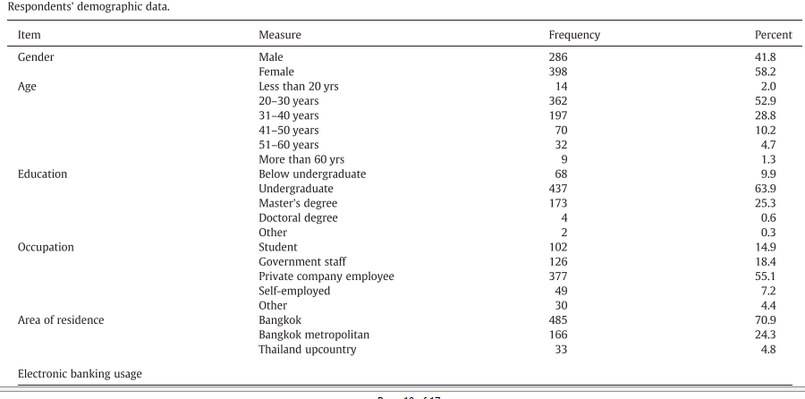
Contoh penelitian segmentasi pasar/pelanggan
Effects of e-CRM on customer–bank relationship quality and outcomes: The case of Thailand

Slide 9
2. Metode Peramalan Penjualan
Metode kualitatif
survey pelanggan
estimasi tim penjualan
Metode rangkaian waktu (Time series)
rata-rata bergerak (moving average)
penghalusan eksponential (exponential smoothing)
dekomposisi rangkaian waktu (time-series decomposition)
Metode kausal (Sebab akibat)
model regresi
indikator utama
Notes:
Survey : Metode ini dilakukan dengan cara mencari masukan atau pendapat dari konsumen yang berpengaruh terhadap rencana pembelian pada saat periode pengamatan. Survei dapat dilakukan dengan menyebar kuesioner, wawancara langsung atau telepon.
Estimasi tenaga penjulana : Seperti namanya metode ini menggabungkan setiap penjual kemudian mereka meramalkan tingkat penjualan di daerah masing-masing yang pada akhirnya digabungkan di tingkat provinsi dan nasional.
Metode time series atau deret waktu merupakan metode peramalan yang menghubungkan keterkaitan antara variabel dependen (variabel yang dicari) dengan variabel independen atau variabel yang mempengaruhinya kemudian dihubungkan dengan waktu, mingguan, bulan atau tahun. Jadi di dalam metode deret waktu, variabel yang dicari berupa waktu. Untuk menggunakan metode peramalan ini, Anda dapat menghitungnya menggunakan metode smoothing, metode box jenkins, atau metode proyeksi trend dengan regresi.
Kausal : Metode peramalan kuantitatif yang kedua yaitu metode kasual (casual methods) atau metode sebab akibat. Metode ini didasarkan pada keterkaitan antara variabel yang diperkirakan dengan variabel lain yang mempengaruhinya. Namun, variabel nya bukan dalam bentuk waktu. Untuk menghitung atau meramalnya, Anda dapat menggunakan metode regresi dan korelase, metode input output, atau metode ekonometri
Kausal : Metode peramalan kuantitatif yang kedua yaitu metode kasual (casual methods) atau metode sebab akibat. Metode ini didasarkan pada keterkaitan antara variabel yang diperkirakan dengan variabel lain yang mempengaruhinya. Namun, variabel nya bukan dalam bentuk waktu. Untuk menghitung atau meramalnya, Anda dapat menggunakan metode regresi dan korelase, metode input output, atau metode ekonometri

Slide 10
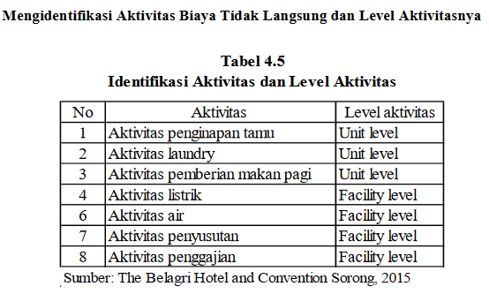
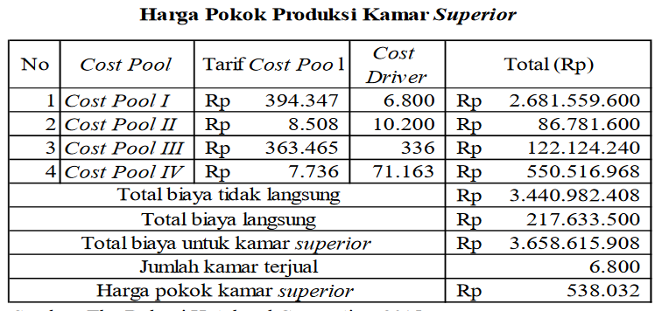
3. Activity Based Costing
Analisis Penerapan Activity Based Costing System Dalam MenentukanHarga Pokok Kamar Pada The Belagri Hotel and Convention Sorong
Notes:
The Belagri Hotel and Convention Sorong merupakan perusahaan jasa yang bergerak dibidang penyediaan jasa penginapan, makan dan minum serta fasilitas lain. Perusahaan menerapkan sistem Activity Based Costing adalah metode penentuan harga yang menelusur biaya ke aktivitas, kemudian ke produk. Metode Activity Based Costing dinilai lebih akurat dalam membebankan biaya overhead kepada produk karena menggunakan lebih dari satu cost driver. Sehingga biaya overhead yang dialokasikan akan lebih proporsional. Tetapi dalam penerapan Activity Based Costing System (ABC) pada perusahaan ada beberapa biaya yang dapat menimbulkan aktivitas tidak dimasukkan dalam penentuan harga pokok produksi kamar. Hasilpenelitian menunjukkan terdapat selisih harga yang lebih tinggi dari penetapan harga manajemen hotel dengan hasil perhitungan yaitu, untuk kamar Superior sebesar Rp 7.894, untuk kamar Deluxe sebesar Rp 10.373,untuk kamar Premier sebesar Rp 12.676, untuk kamar Junior Suite sebesar Rp 32.839, untuk kamar Executive Suite sebesar Rp 53.720, dan untuk kamar President Suite sebesar Rp 406.069

Slide 11
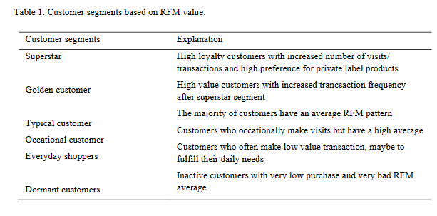
4. Customer Lifetime Value
Analysis for Customer Lifetime Value Categorization with RFM Model

Slide 12
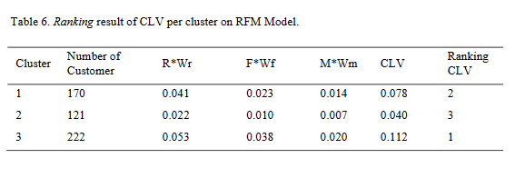

Slide 13
Strategi Porfolio Analysis
Protect the relationship
Customer dapat menarik perhatian kompetitor
Reengineer the relationship
Customer yang sudah tidak lagi menguntungkan dapat dijadikan customer yang menguntungkan jika biaya untuk melakukan hubungan dan ditekan
Enhance the relationship
Menerapkan up selling dan cross selling guna memindahkan pelanggan ke tangga nilai yang lebih tinggi
Harvest The Relationship
Ketika customer sudah sampai di tahap maksimum, perusahaan ingin memanfaatkan pendapatan dari pelanggan lama untuk mengembangkan hubungan dengan pelanggan baru

Slide 14
Strategi Porfolio Analysis
End The Relationship
Jika memang customer sudah tidak lagi menguntungkan dapat dilakukan “pemecatan customer”
Win Back The Customer
Terkadang customer memilih suplier lain. Jika pelanggan tersebut memberikan nilai yang signifikan harus ada strategi untuk mendapatkannya kembali. Pahami, mengapa ia lebih memilih suplier lain
Start the Relationship
Setelah mengidentifikasi pelanggan strategis, berikutnya adalah membuat rencana agar pelanggan tersebut bisa memberikan value yang lebih

Slide 15
Tugas Mandiri
Science direct : Analysis for Customer Lifetime Value Categorization with RFM Model (Siti Monalisa*, Putri Nadya, Rice Novita)

Slide 16
TERIMAKASIH

